Slide 1
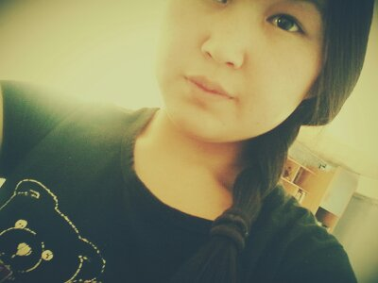
Комбулдай Александра Сергеевна
Ученица 9 класса МБОУ Хадынской Сош

Slide 2
семья
У мамы и папы,
брата и сестер
я младшая в семье

Slide 3
Родилась я и живу В самом замечательном Красивом и загадочном И сказочном Хадыне.

Slide 4
Мои друзья всегда со мной Они моя опора! Мои друзья – они чудные Я их очень люблю!

Slide 5
После уроков, мы каждый день готовимся к экзаменам!

Slide 6
Мой шумный, но весёлый 9 класс

Slide 7
Учусь я хорошо
На четверки и пятерки
Из школьных всех предметов
«Русский» я люблю

Slide 8
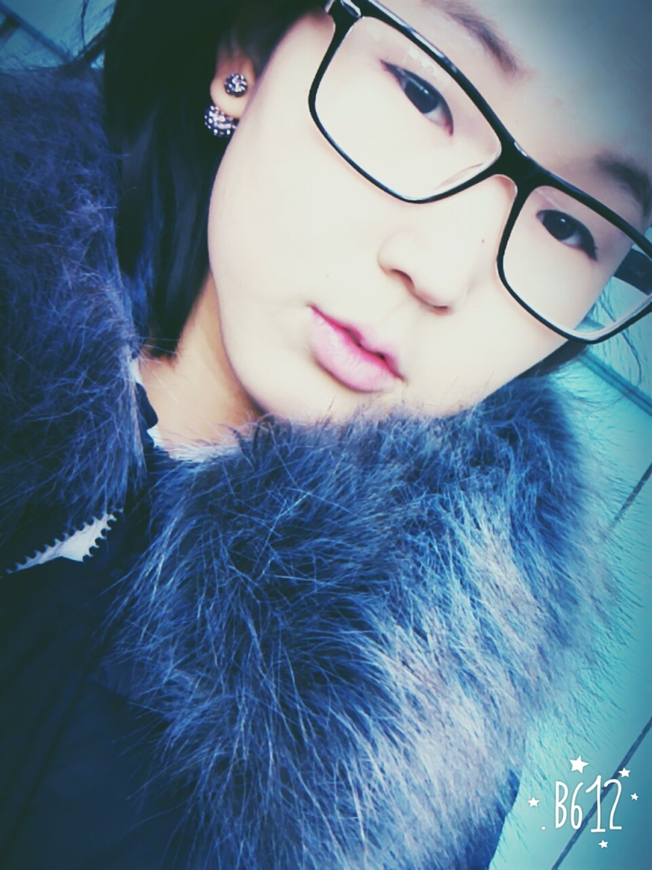
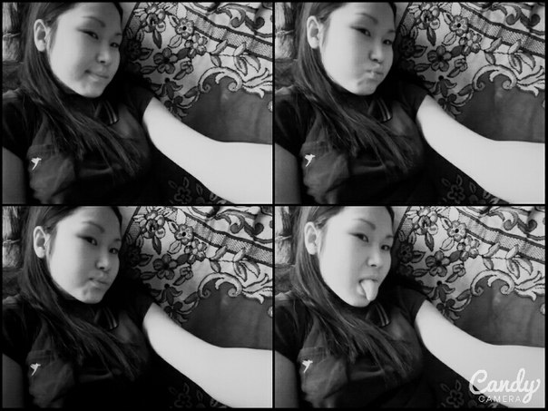
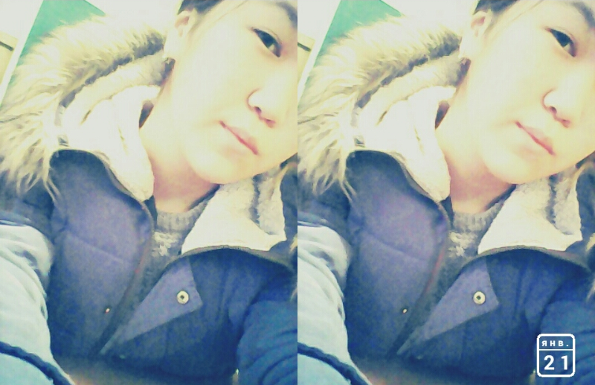
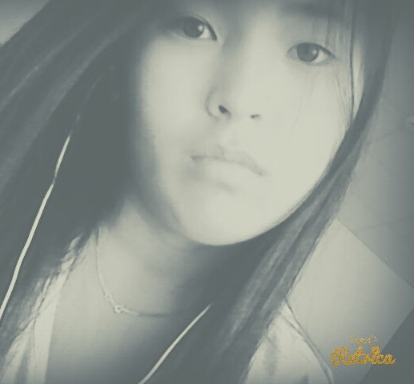
Очень Люблю фотографировать друзей!

Slide 9
Удачи участникам конкурса «Я – лидер!»!

Slide 10
Спасибо за внимание!

